Slide 1

Chào đón các em đến với tiết học hôm nay
Khoa học
Bài 18: Ôn tập con người và sức khỏe

Slide 2
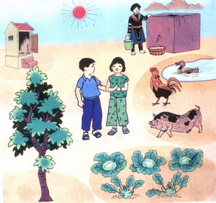
Hoạt động 1: Quá trình trao đổi chất.

Slide 4
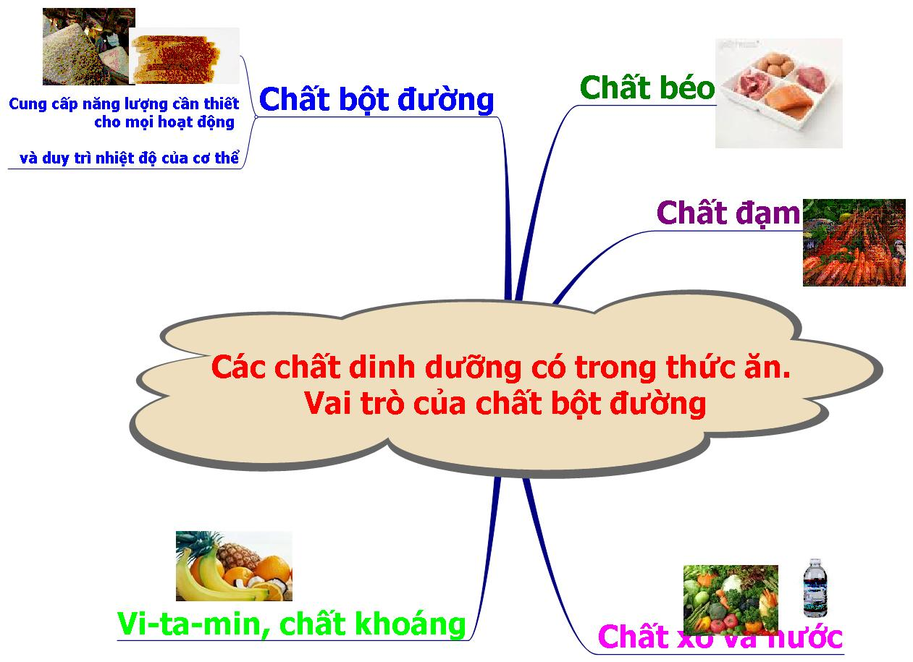
Hoạt động 2: Các chất dinh dưỡng có trong thức ăn

Slide 6
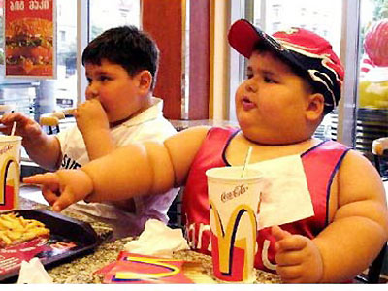
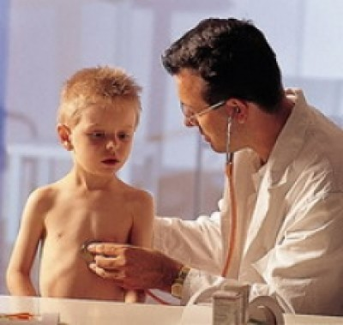
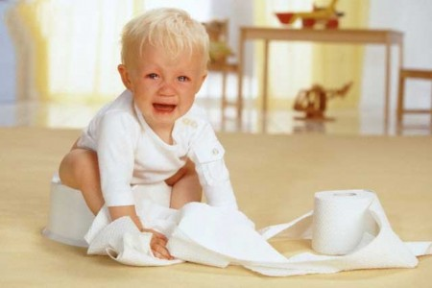
Hoạt động 3: Cách phòng tránh một số bệnh

Slide 8

Câu 1: Để phòng các bệnh lây qua đường tiêu hoá chúng ta cần?
A. Giữ vệ sinh ăn uống và vệ sinh cá nhân.
B. Giữ vệ sinh môi trường.
C. Giữ vệ sinh ăn uống, vệ sinh cá nhân và vệ sinh môi trường.

Slide 9
Câu 2: Nguyên nhân gây ra bệnh lây qua đường tiêu hoá?
A. Do ăn uống không hợp vệ sinh.
B. Giữ gìn vệ sinh cá nhân tốt.
C. Giữ vệ sinh môi trường sạch.

Slide 10
Câu 3: Tác hại của bệnh lây qua đường tiêu hoá.
A. Không lây lan thành dịch.
B. Rất nguy hiểm. Có thể lây lan nhanh thành dịch, có thể gây chết người.
C. Chỉ nguy hiểm với người bệnh.

Slide 11
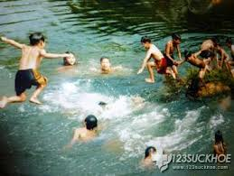
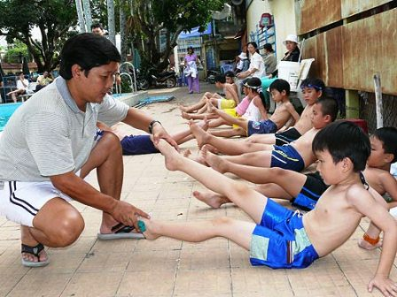
Hoạt động 4: Phòng tránh tai nạn đuối nước

